Slide 1




Как начать думать
про платформы
на примере Транзакционной платформы
(... даже если с первого раза не получилось)
Желтым выделены подсказки, их смело удаляйте при работе(В СВОЕЙ КОПИИ!)
Хайртдинов Шамиль
Технический руководитель кластера

Slide 2
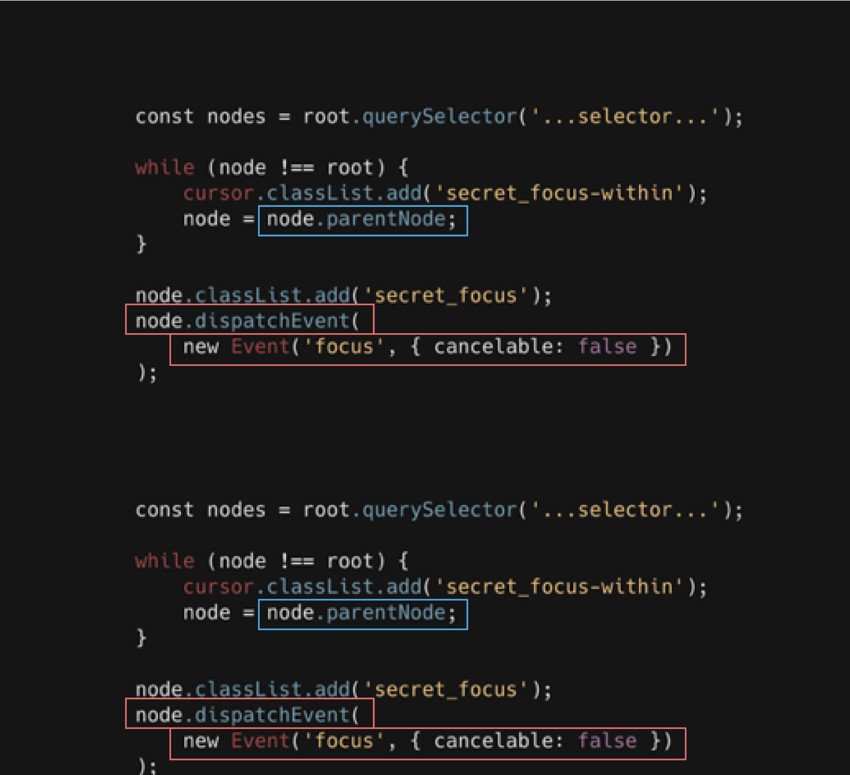
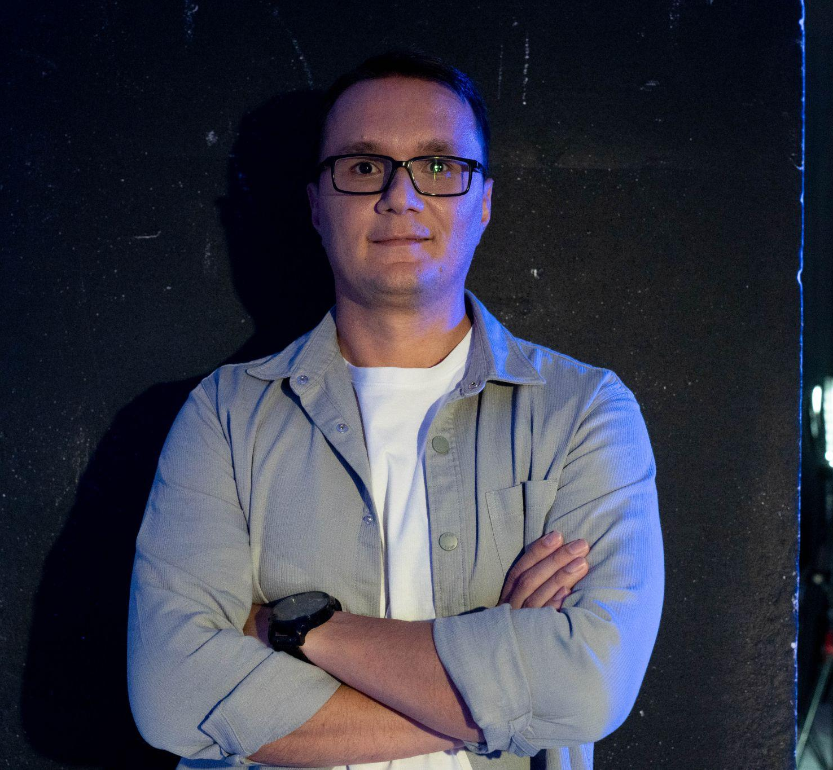
Хайртдинов Шамиль
Технический руководитель
кластера Заказов с доставкой
в 2015 году пришел в Авито внедрять доставку;
запускал C2C- и B2C-доставку;
участвовал в запуске Safedeal и STR;
руководитель направления Заказов с доставкой.

Slide 3

Пролог

Slide 4
Синхронизируем словарь
Продуктовый подход в разработке
Платформизация
Ценности компании

Slide 5
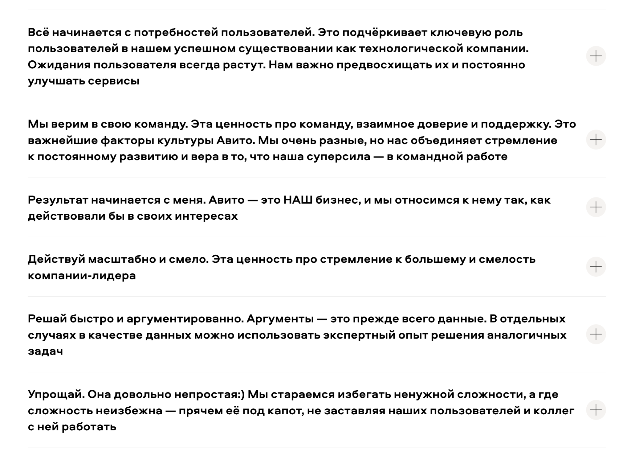

Notes:
Так выглядят ценности Авито. Если стало интересно – ценности можно найти в манифесте, он в открытом доступе.

Slide 6
Глава 1
Результат
начинается
с меня
Notes:
Итак, глава первая, результат начинается с меня. Если посмотреть на мой опыт – это действительно так, транзакции в какой-то мере начинались с меня, но тут речь о другом. Давайте же взглянем, с чего все начиналось.

Slide 7
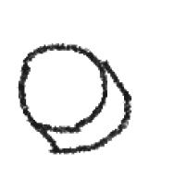


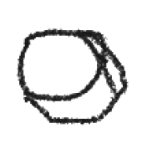
Предпосылки
Переход в онлайн. После пандемии намечающийся тренд перехода в онлайн стал устоявшейся привычкой.
Увеличивающаяся сложность.
Количество сервисов растет в геометрической прогрессии. Увеличивается сложность разработки.
Масштабирование и стабильность В нынешнем мире стабильность сервисов потребления становится нормой и то, что раньше считалось нормой, теперь не воспринимается пользователями.
Notes:
Предпосылки транзакционной платформе зарождались у нас еще с 2020 года, когда стало понятно что мир движется в онлайнофикацию всех сфер жизни. И то, что раньше казалось фантастикой, стало обыденностью. Еще 10 лет назад никто не думал что еду из ресторанов можно заказывать домой, тебе быстро ее привезут и она будет еще теплой. Сейчас же онлайн прочно вошел в нашу жизнь: от заказа товара до выполнения операций на госуслугах или в налоговом кабинете. Все перешло в онлайн.

Slide 8
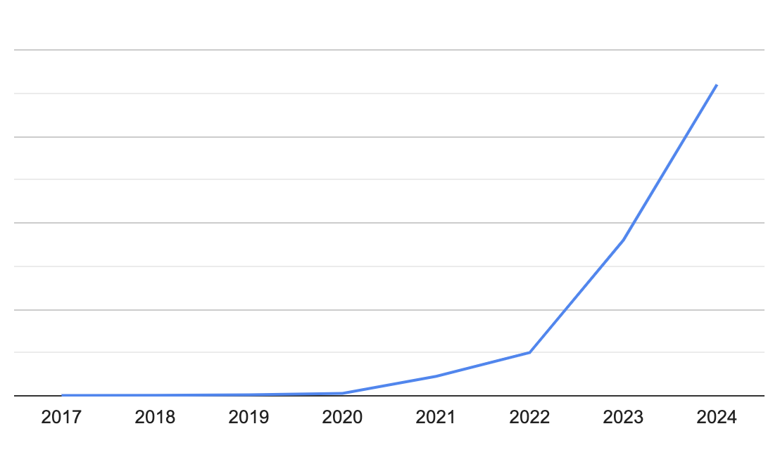
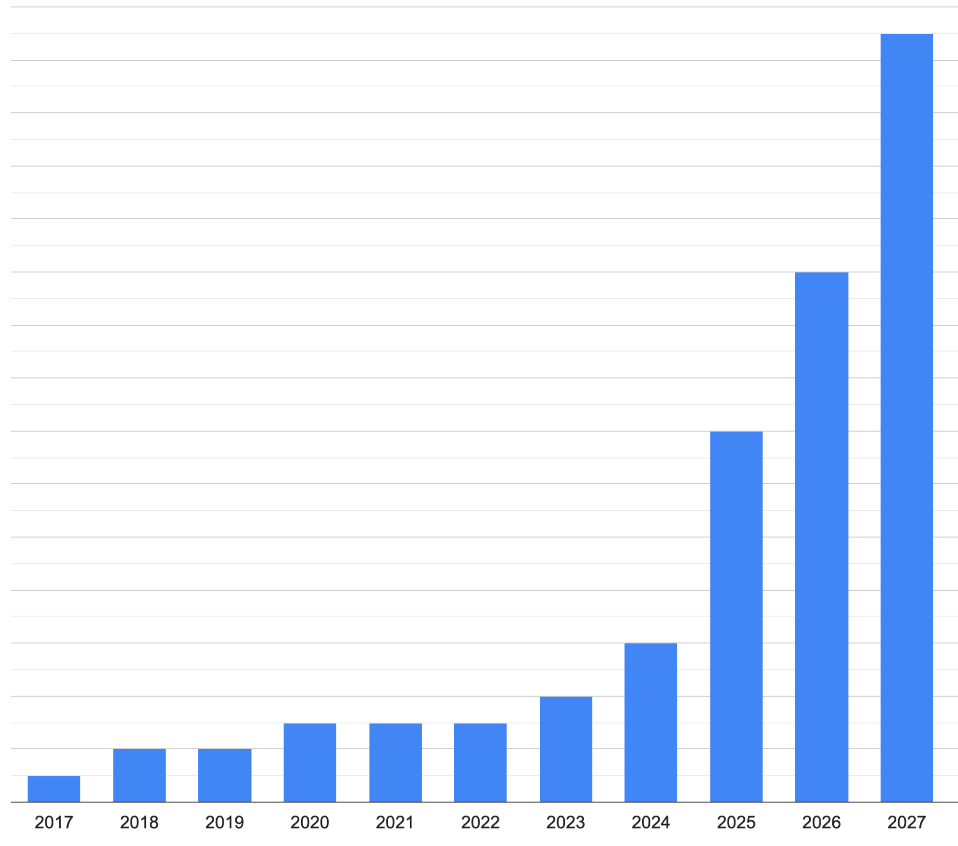
Темпы роста разных транзакционных продуктов
Количество сделок
Количество продуктов
Notes:
Если посмотреть на тренды роста сделок, то мы видим, что до 2020 года количество сделок исчислялось тысячами, но 2020 год все изменил – теперь счет идет на миллионы. Это же можно сказать о развитии онлайн-опыта, на графике вы видите количество онлайн-возможностей начиная с 2017, этот показатель немного растет до 2022-2023 годов, после чего заметен стремительный рост и запуски сделок. Это статистика Авито, но и в других сферах и компаниях такие же тренды.

Slide 9
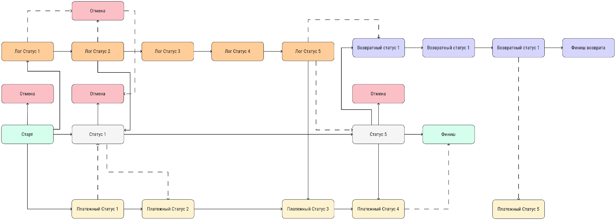
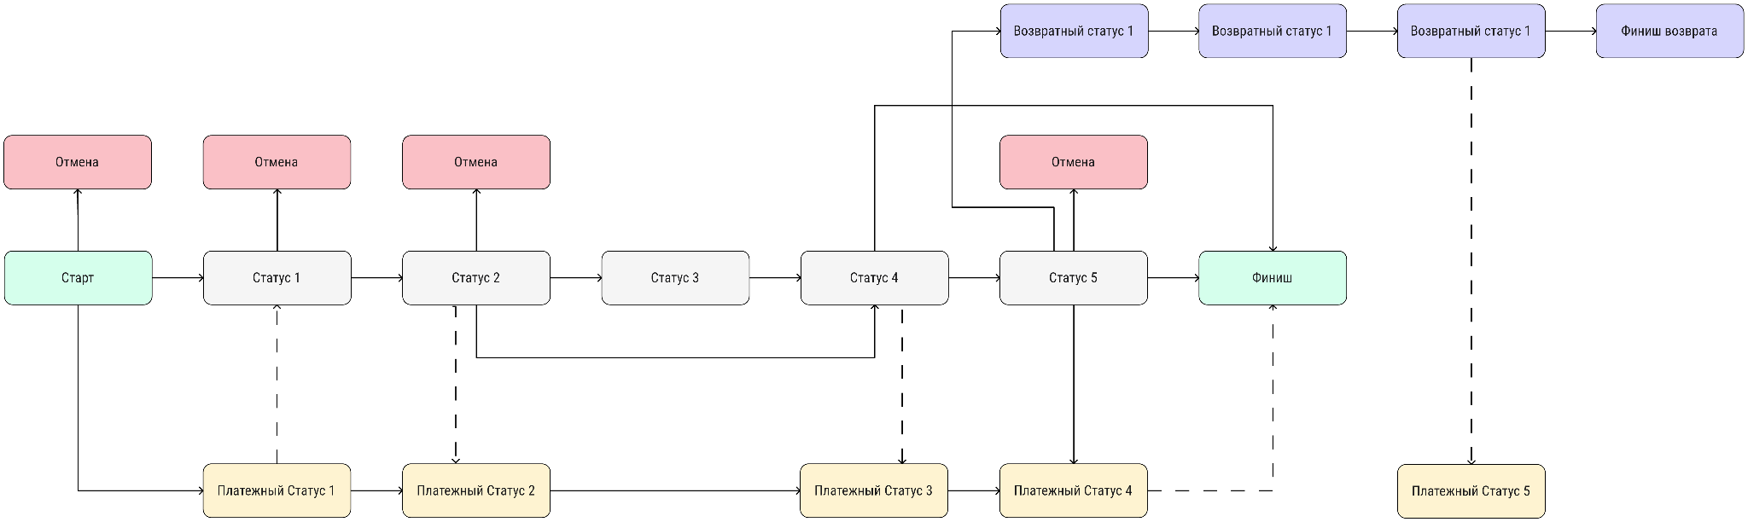
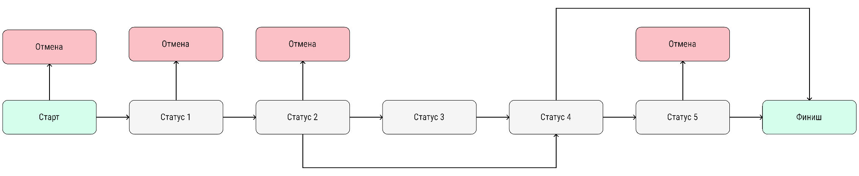
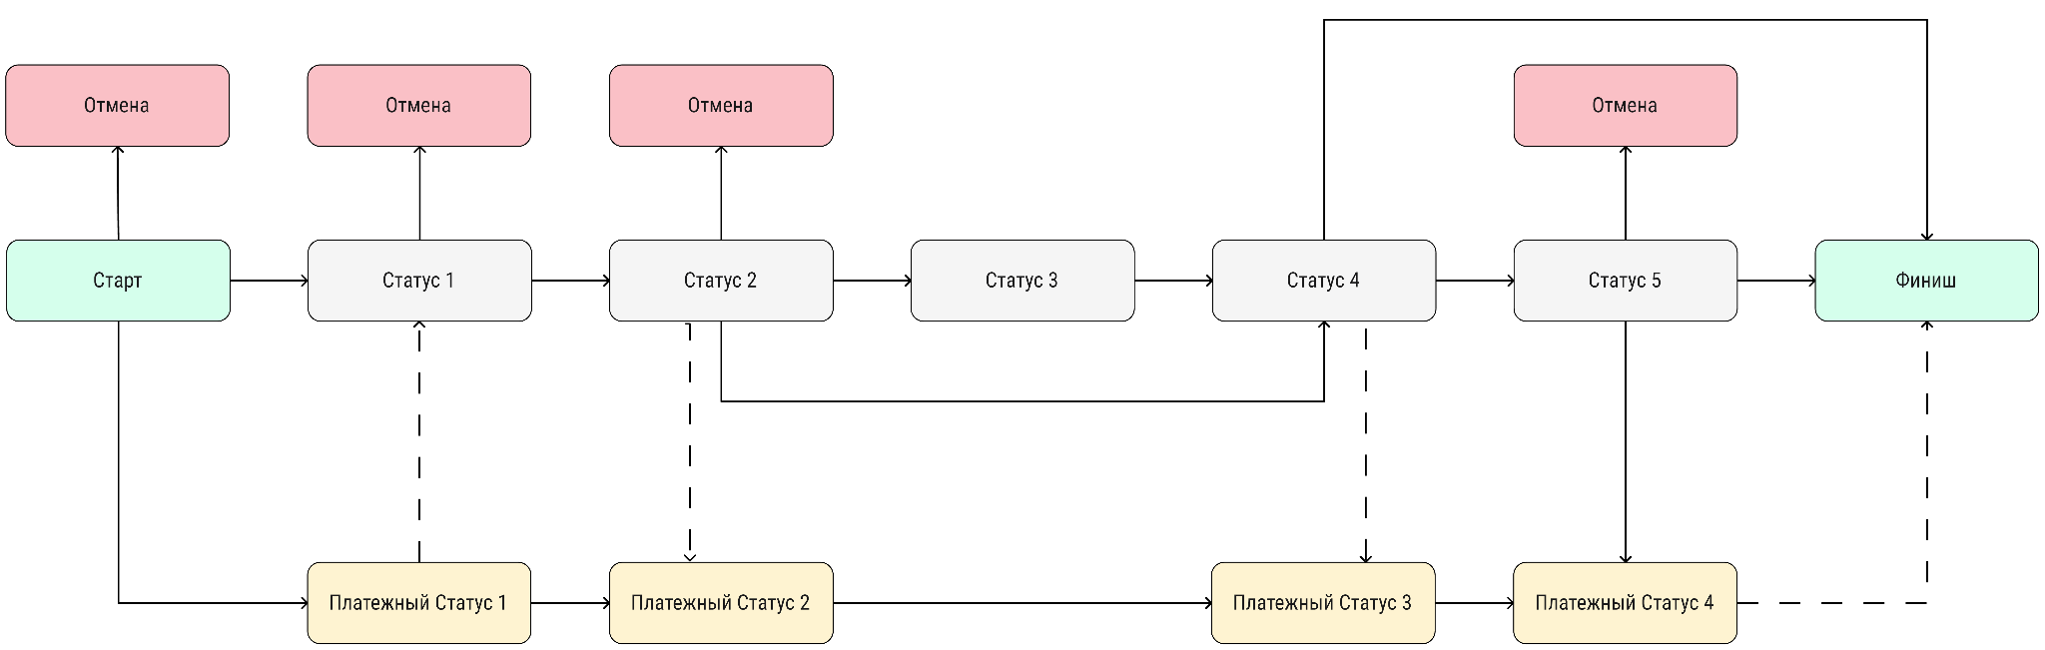
Эволюция транзакции в доставке
Notes:
Итак, мы подошли к нашей транзакции, сейчас я вам покажу эволюцию транзакционной сделки…. И когда мы поняли что кол-во сделок будет увеличиваться, наша инженерная смекалка подсказала нам – «зачем каждый раз создавать транзакцию с нуля? Уже все готово, давайте немного ее подтюним и пусть все пользуются. Хороший же подход, немного отмасштабируем, где то автоматизируем, завернем в процессы и вуаля – все готово, все пользуются, всем профит».

Slide 10

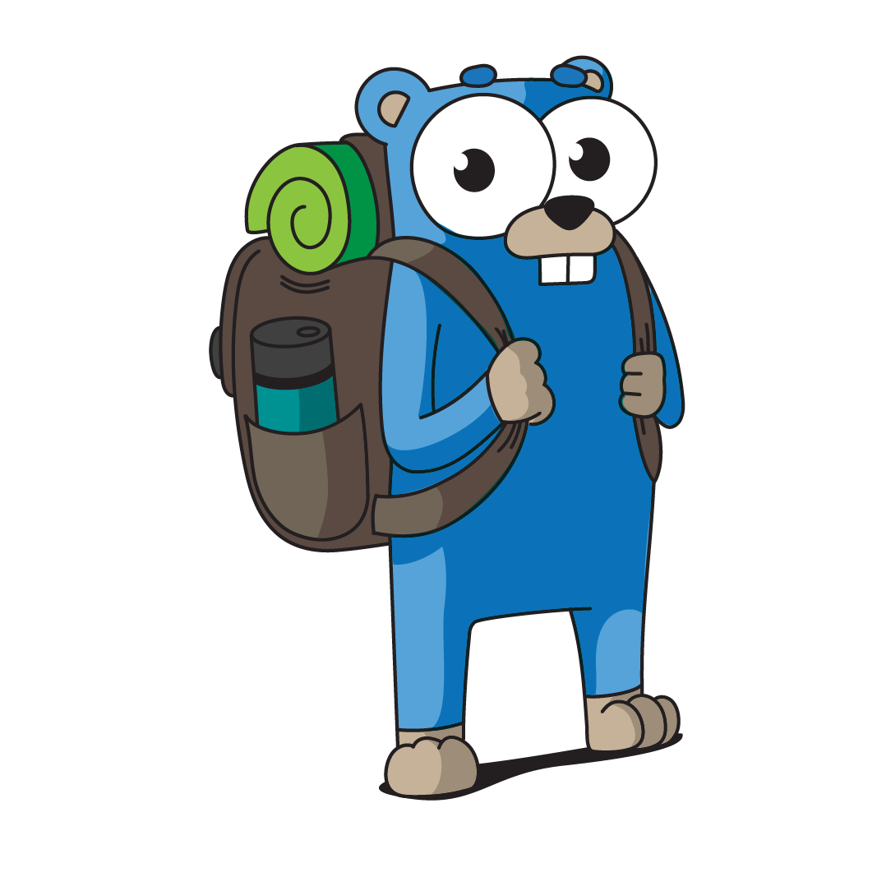
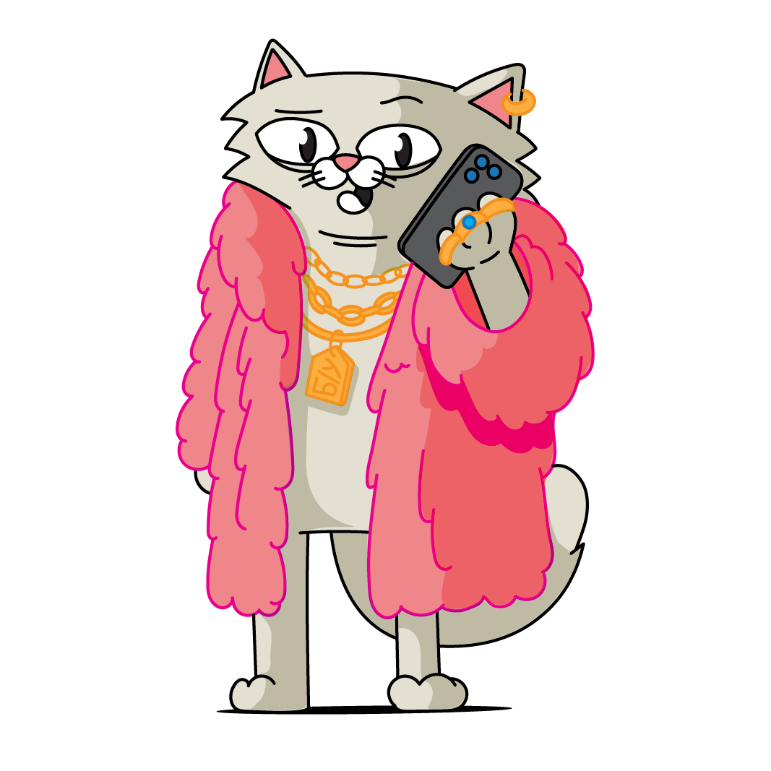
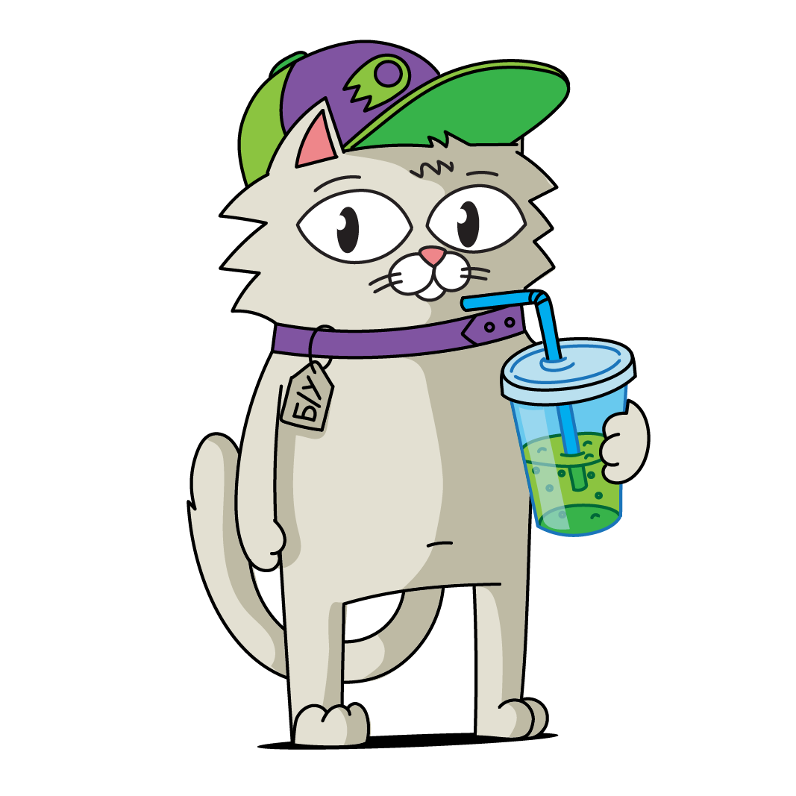
Что мы можем предложить?
Взрослая транзакция с большим количеством возможностей
Готовая инфраструктура, которую можно переиспользовать
Сокращение TTM за счет наличия всех компонентов
Опытная команда, которая может проконсультировать и помочь
Большая, разнообразная транзакция в товарах, охватывающая большинство разных схем взаимодействия между покупателем и продавцом
Рабочие сервисы, которые можно переиспользовать, чтобы сделать горизонтальное решение, подходящее для всех
Создание каждого компонента от момента продуктового дискавери до релиза может занимать от
3 мес до 1 год
Самая опытная команда, которая участвовала
в создании и проработке практически всех транзакционных продуктов
Notes:
И тут же мы можем предложить наш огромный опыт

Slide 11
Глава 2
Действуй
масштабно
и смело
Notes:
Глава 2. Все решено, берем нашу транзакцию и делаем платформу. Ведь кто, как не мы лучше умеет ее готовить? Погнали!

Slide 12




Первые шаги
Собрали команду единомышленников
Концепция переиспользования
Собрали потребителей
Создали рабочую группу из инициативных инженеров
и менеджеров нашего подразделения.
Проработали концепцию переиспользования существующей транзакции
и запуска на ней других продуктов.
Пришли к командам,
у которых есть планы по запуску транзакционных продуктов, и представили им свою идею.

Slide 13
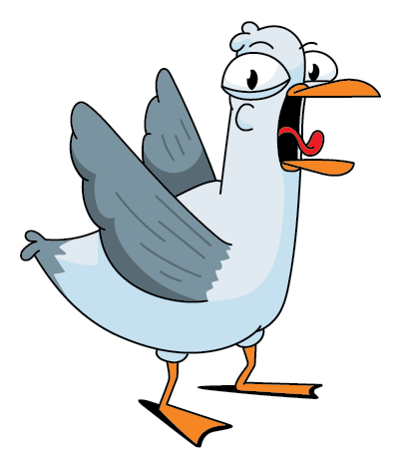
И тут началось…
А что, если у нас вместо покупателей и продавцов есть третье лицо, или совсем нет продавца?
А что, если транзакция проходит без объявления на Авито?
А что, если наша транзакция будет бесконечной
А что, если мы зациклим транзакцию?
И в конце:
«Инициатива у вас классная и даже интересная, но вот кажется она совсем не удовлетворяет нашему видению продукта»

Slide 14
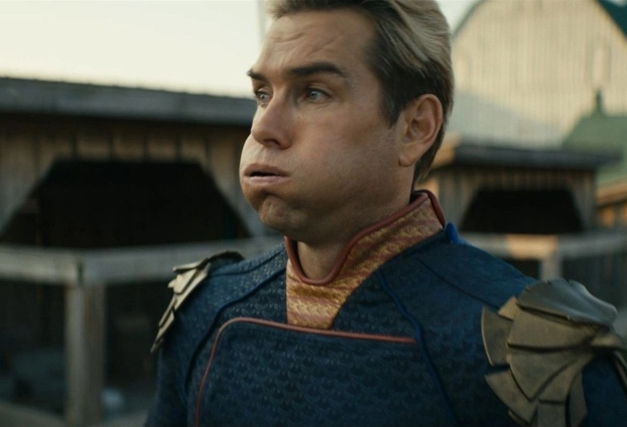
Notes:
Да уж, такого мы не ожидали и инженерный подход кажется не сработал

Slide 15

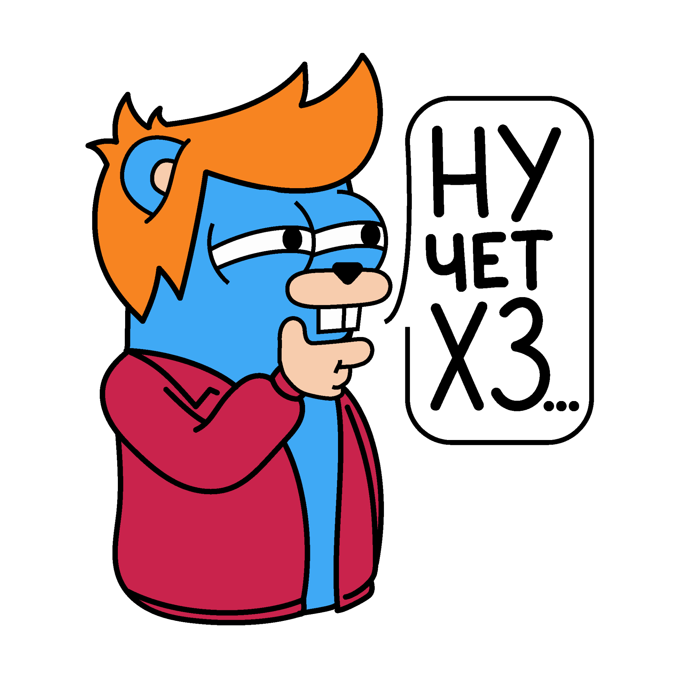
Выдыхаем
и думаем дальше
стикеры можно менять в зависимости от смысла копирайта
Notes:
Нужно что то менять, и мы решили что пора перейти на продуктовый метод разрабтки.

Slide 16
Глава 3
Все начинается
с потребностей
пользователей
Notes:
А с чего начинается продуктовый подход - с потребностей пользоваталей, для нас это стало главной задачей на данном этапе

Slide 17

Сбор требований
Сбор. Провели десятки разных сессий, где собирали фичи и функциональность от продуктовых команд по их продуктам.
Приоритизация. Разложили все хотелки
и в формате быстрой оценки кластеризовали похожие и отличающиеся запросы, расставили оценку в сложности.
Анализ Проработали все запросы и начали формировать общий вид будущей платформы.

Slide 18

Проработка нового вижена платформы
Для быстрых запусков. Платформа должна давать возможность запуска быстрых тестов для новых продуктов.
Сложные и большие транзакции.
Платформа не ограничивает сложность продукта, но при этом не содержит в себе бизнес логику.
Для финансовых взаимоотношений.
Система должна давать простой интерфейс для работы с финансовыми операциями
внутри онлайн-сделки
Инструментарий.
Платформа – это экосистема компонентов, из которых можно собрать тот состав продукта, который нужен. Как из кубиков.

Slide 19
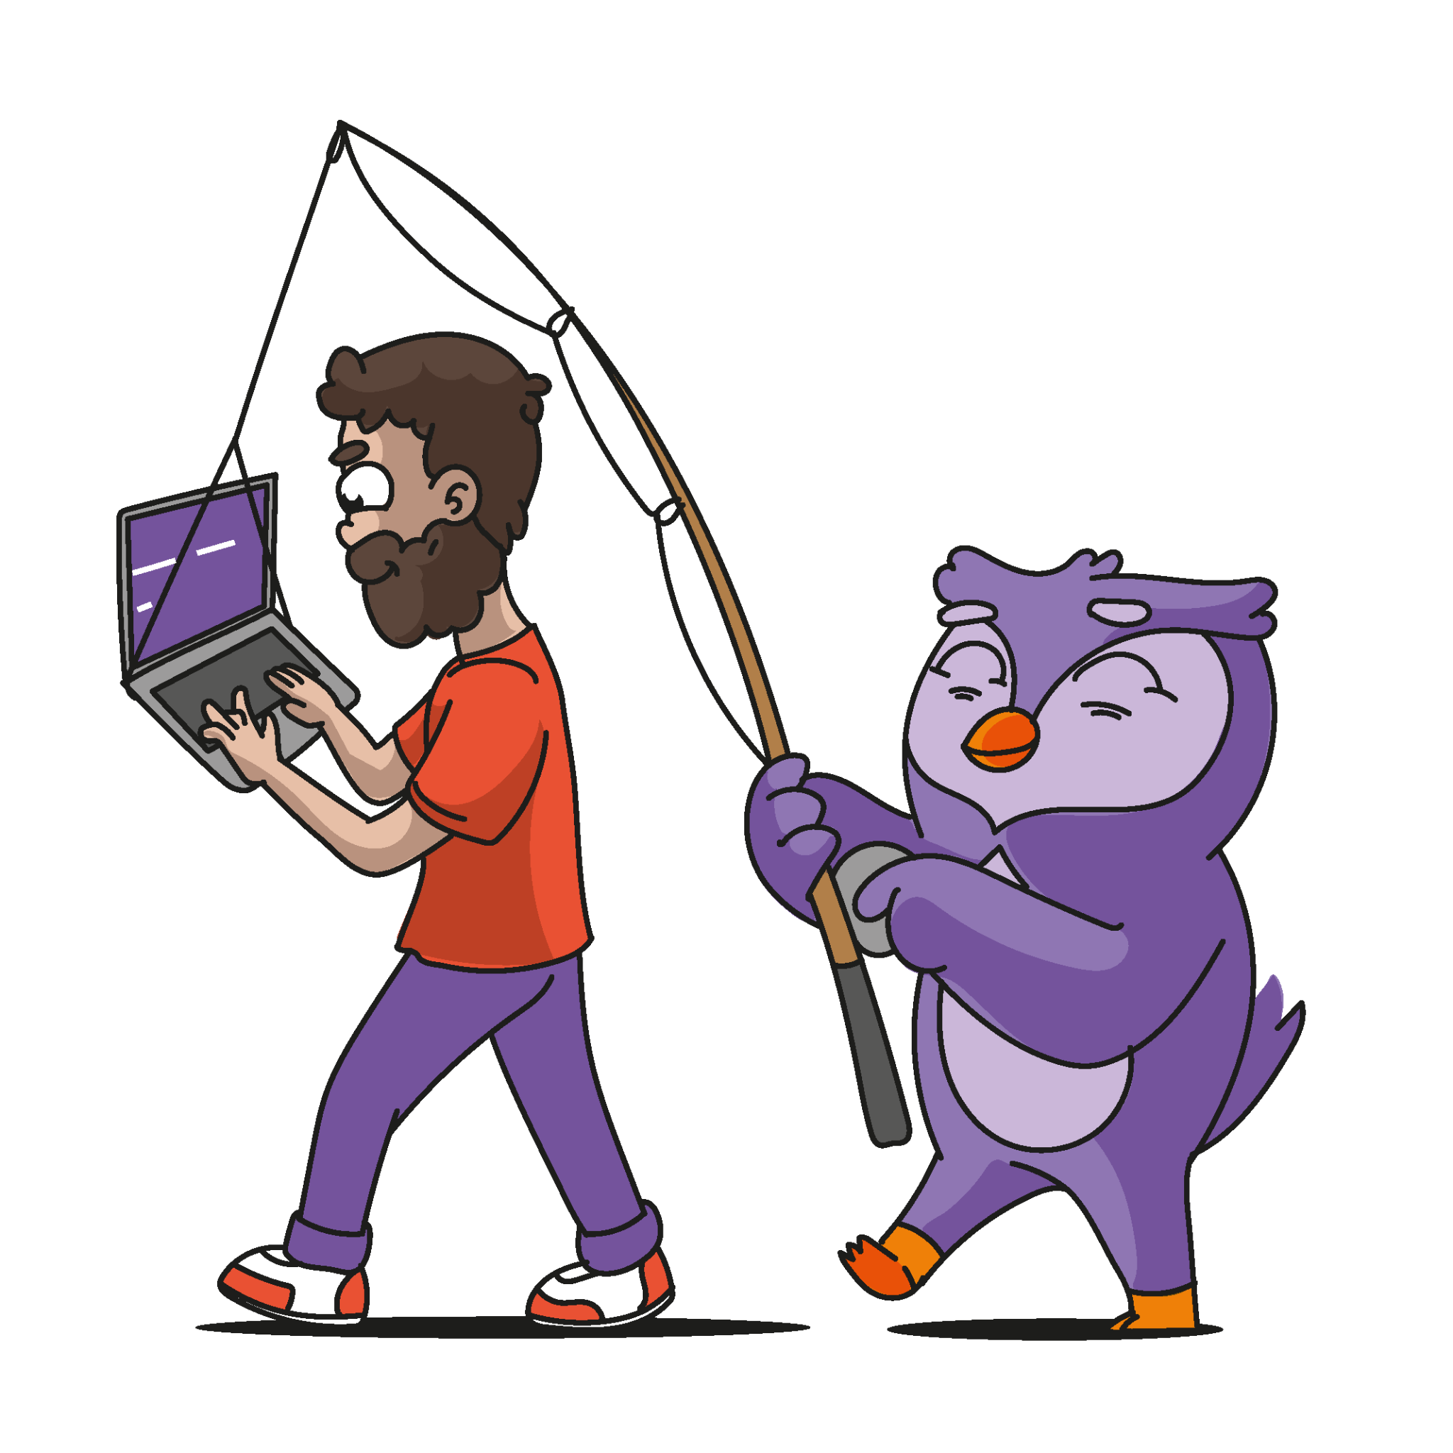
Поиск ресурсов
Запрос в техе. Так как платформа техническая, то можно в техе попросить ставки. Проблема в том что количество ставок ограничено и получить их много вряд ли получится.
Запрос у смежных подразделений. Так как наша платформа – решение горизонтальное, то можно запросить по 1-2 ставки
в каждого подразделения, где будут транзакционные продукты,
и таким образом собрать команду.
Защита инициативы перед бизнесом. Долгий процесс для формирование портфеля продуктов, где оценивают потенциал каждого проекта и выносится решение.

Slide 20

Notes:
И тут нас ждал сюрприз – чтобы выдать ставки, нужен рабочий продукт, а чтобы был рабочий продукт – нам нужны ставки. Получился замкнутый круг.

Slide 21
Глава 4
Мы верим
в свою команду
Notes:
Ну мы же ребята инициативные – не унываем. И мы верим в свою команду. Глава 4

Slide 22
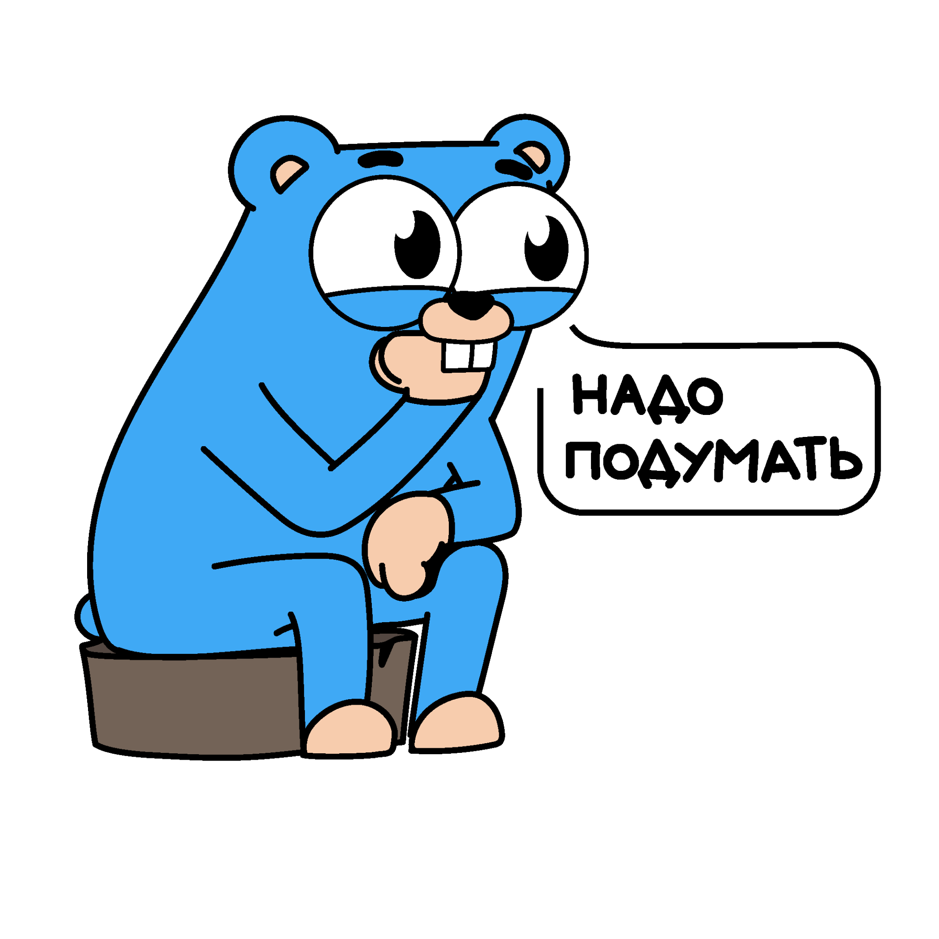
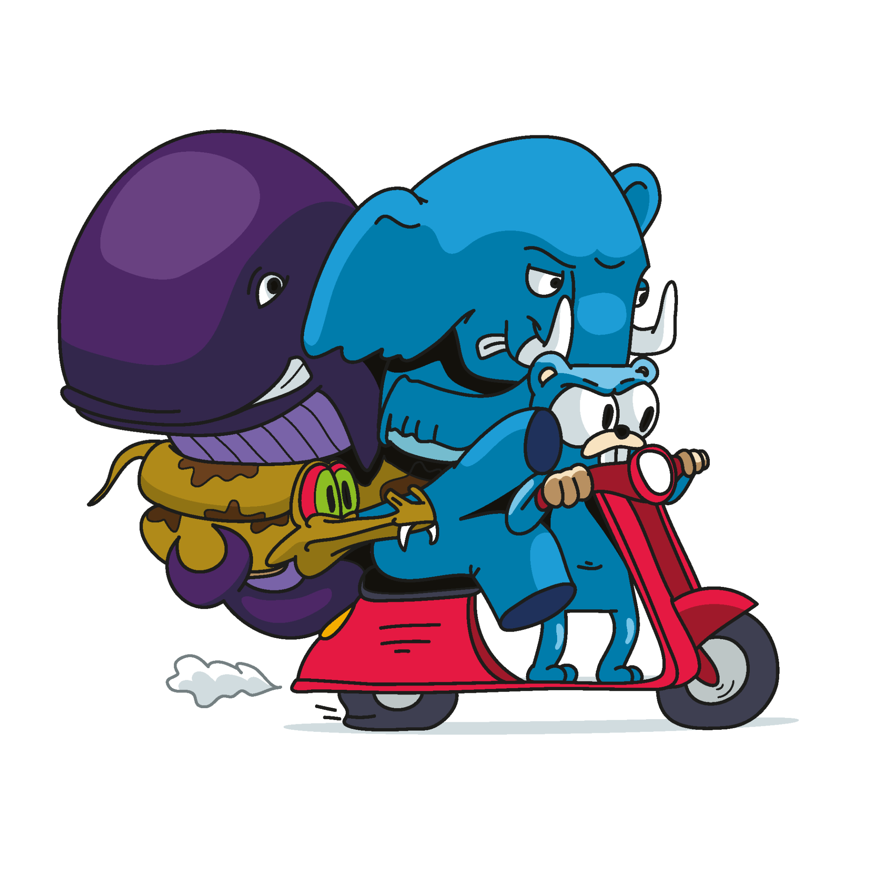
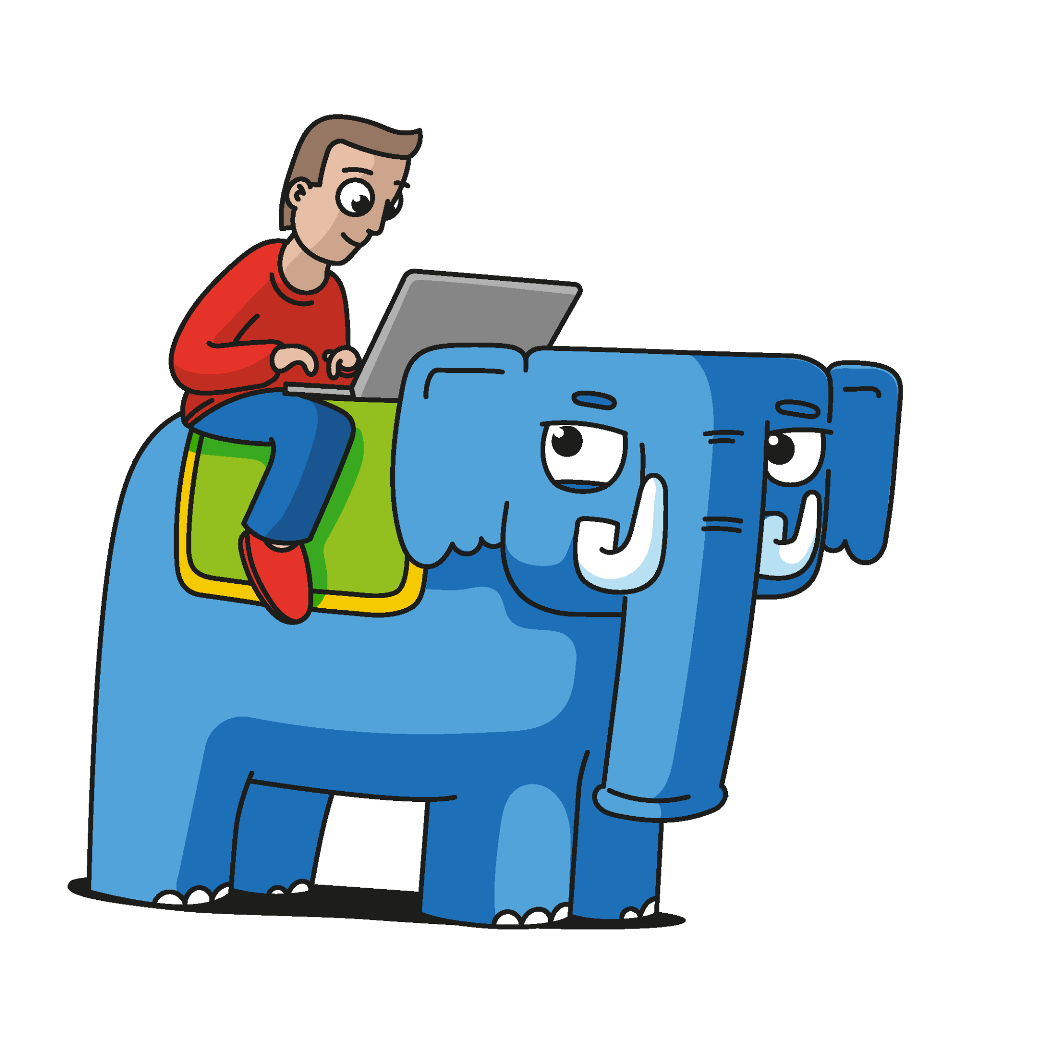
У нас есть еще пара вариантов…
Фича-тим из инженеров других команд:
Полноценная команда с выделением тимлида и организацией команды:
сложность приоритизации задач;
нет единого фокуса команды;
нужен сильный фиче-лид, скорее уровня тимлида;
каждый квартал приходиться договариваться по капасити технических задач.
нужно обосновать старт команды;
имеет цели и назначение команды;
сложно найти тимлида с платформенным бэкграундом;
организационные сложности с запуском команды.
Notes:
Итак, что у нас еще есть из вариантов? Не так уж и много с учетом продуктовых планов, которые мы верстаем на год вперед. Но мы закладываем процентов 30 времени на техдолг, технические инициативы и дополнительны влеты, будем исходить из того что есть. Тем более, что мы верим в то, что делаем правильное дело.

Slide 23

Сбор команды своими силами:
Определили минимальный состав команды которая бы могла приносить максимальную пользу
Часть технический инициатив перерназначили на техническую команду, разгрузив продуктовые команды
Пообщались внутри подразделения
и выделили инженеров которым интересно участвовать в техническом проект
Обсудили с продуктовыми командами, выделение инженеров и влияние на продуктовые планы
Notes:
И если бы мы остановились на этом этапе, то мое лицо выглядело бы так, но мы живем в реальном мире, поэтому часть технических инициатив мы переместили в новую команду.

Slide 24
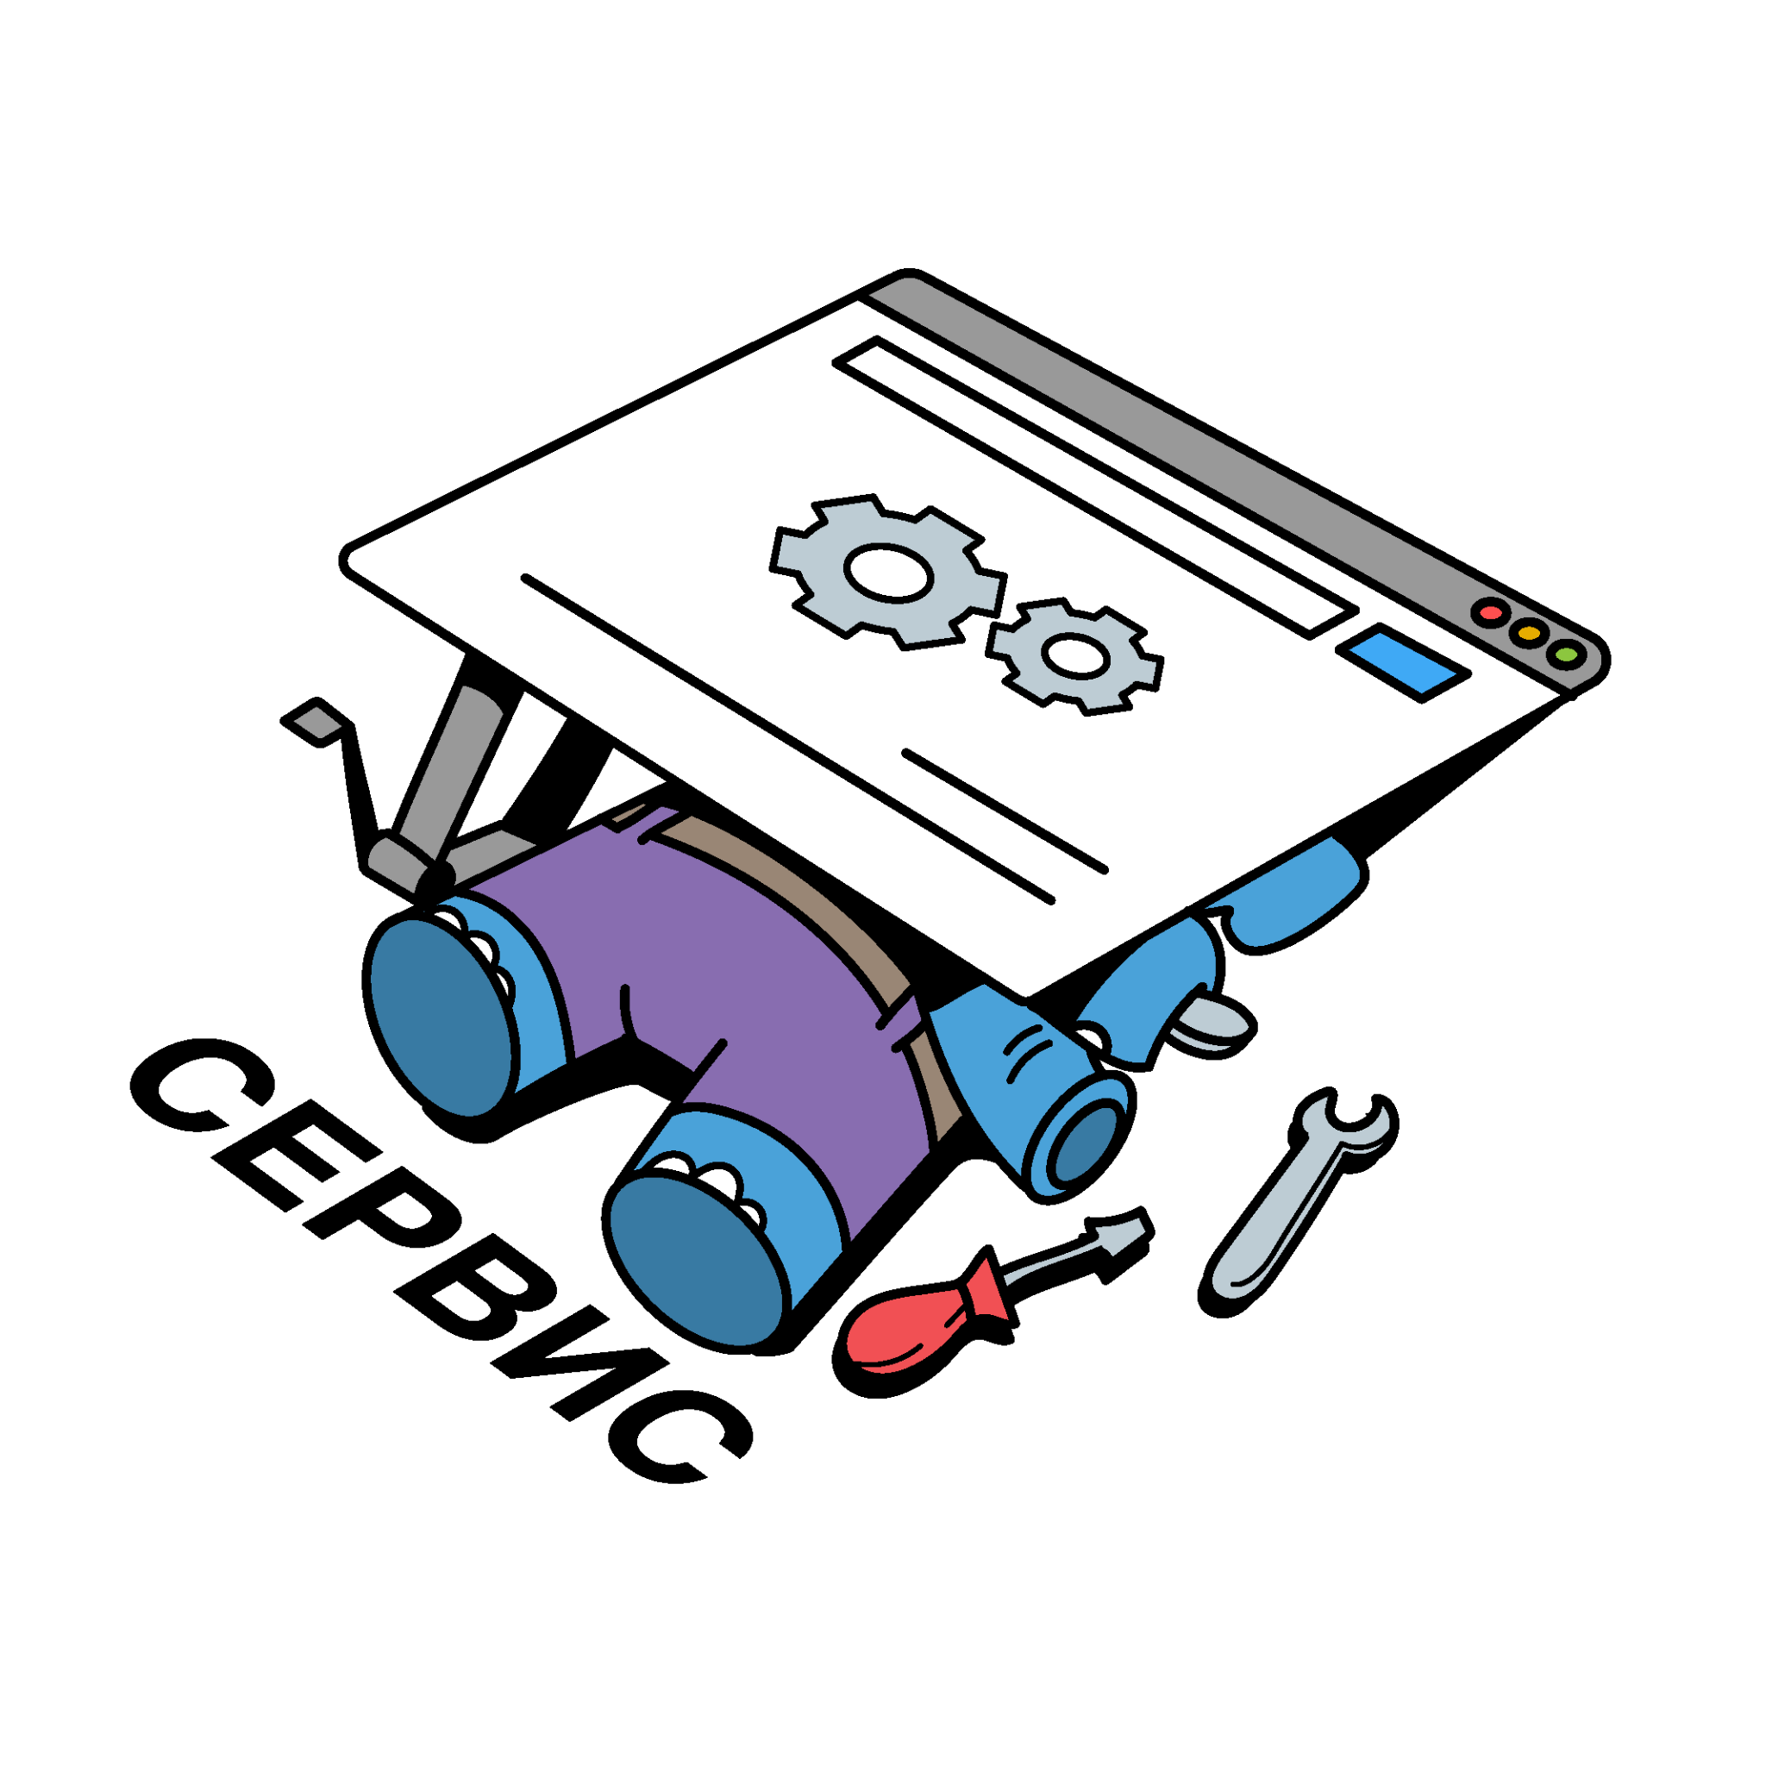
Первый бэклог
запустили новую команду с новым профилем
в подразделении;
на время отказались от большинства UI-компонентов;
сосредоточились на том, что можно сделать силами бэкенд-команды;
часть фронтенд-ресурса арендовали в других командах.
Notes:
Итак, решено – собираем команду, теперь пришло время подумать, чем ее нагрузить.

Slide 25
Глава 5
Упрощай
Notes:
И нас есть команда и есть целевой вижн платформы, пришло вермя еще одной ценности - Упрощай

Slide 26

Приоретизация бэклога
Первоначальный список работ занял бы 5-7 лет разработки команды
Проработали каждый компонент, в котором определили целевое видение и поэтапный запуск
Собрали от продуктовых команд даты запусков
Приоритезировали запросы
в платформенную команду, выделили те, которые обязательны при каждом запуске

Slide 27

Платформа должна быть сложной внутри, но простой снаружи
Зафиксировали принципы работы платформы
Оценили работы и составили дорожную карту
Отказались от сложных механизмов в пользу простого синхронного взаимодействия
Социализировали дорожную карту для клиентов, сразу обрисовали сроки запусков по каждому компоненту
Временно отказались от UI-компонентов
Notes:
Чтобы платформой пользовались, она должна быть сложной внутри (то есть выполнять то для чего она создается), но простой снаружи.

Slide 28
Глава 6
Решай быстро
и аргументированно
Notes:
Работа началась и мы стали активно двигаться вперед. Но все так же получали запросы от команд, что транзакционная платформа должна давать не только бэкенд-функциоанльность и но обвесы вокруг. Понятно что одна команда, состоящая из бэкендеров тут не вывезет. Собираем всю свою инициативность в кулак и начинаем решать быстро и аргументированно. Так как мы попробовали все, кроме самого сложного варианта – выделения ставок – переходим к нему. Напомню, что к этому времени часть работ уже активно ведется и корневая сущность уже запустилась, но народ требует большего. И в наших силах это дать.

Slide 29
Возвращение к защите инициативы
Формирование целевого состояния. Исходя из требований продуктовых команд, мы сконцентрировались на UI-компонентах.
Подсчитали экономию FTE. Рынок труда сейчас скромный и экономия инженерных ставок за счет платформизации даст возможность бизнесу развиваться быстрее.
Вычислили время на разработку каждого компонента. Определили оптимизацию TTM с учетом готовой системы.
Собрали документ защиты Социализировали его на продукт и бизнес и подготовились к защите инициативы.

Slide 30

Защита
С помощью полученных данных успешно защитили инициативу

Slide 31


Slide 32
Защита
С помощью полученных данных, успешно защитили инициативу
Распланировали найм инженеров с учетом продуктовых запусков
Параллельно провели дип-дайвы для продуктовых директоров
Часть ставок закрыли внутренними переводами
Получили необходимые ставки
Запустили новую команду

Slide 33


Что у нас сейчас
2
полноценные команды. Первая команда Core – занимается развитием основных механик. Вторая – кросс-функциональная команда, отвечает за развитие UI-компонентов.
Защитили инициативу. Подход
к платформе полностью понятен и прозрачен для бизнеса
и продукта. Используем продуктовые методы ведения проекта.
10+
Клиентов платформы на разной стадии готовности запуска продукта. И 28 клиентов на горизонте трех лет.
Планирование и приоритезация. Фичи, нужные продуктовым командам, собираются
и приоритизируются, формируя долгосрочные планы развития.

Slide 34

Итого
собираем запросы от клиентов;
определяемся с целевым видением;
выделяем ключевые метрики и признаки успешности платформы;
выделяем этапы запусков для каждого компонента платформы MVP MLP;
сокращаем работу, делаем фиче-каты и стараемся получить максимум результата с минимальным временем на разработку;
отказываемся от сложных механизмов пока не получим понятный запрос на их разработку.
следите за трендами продукта и бизнеса, чтобы правильно сформировать платформенное решение;
пробуйте разные подходы при проработке технических горизонтальных решений;
возможно, именно для вашей платформы, продуктовый подход станет наиболее полезным;
вы можете защищать технические инициативы наравне с продуктовыми;
определяйте ключевые метрики успеха платформы и транслируйте их для всех;

Slide 35


Платформа – это продукт, просто со специфическими пользователями
Хайртдинов Шамиль
Важно понимать тех, для кого создается платформа строится и собрать от них больше информации, она вам поможет в определении вижена
Технический руководитель кластера Заказы с Доставкой
Если что-то не получается – подумайте, как можно добиваться результатов, используя инженерную смекалку
Если вы работаете в продуктовой команде, то продуктовый подход позволит вам быть на одной волне с теми, кто принимает решение и вы быстрее договоритесь
sleverin86

